Slide 1
Lenguajes y Tecnologías de la Web Semántica
Aplicaciones a Datos Abiertos
Ing. Gabriela Delfino
Ing. Sofía Maiolo
Ing. Esteban Soba

Slide 2
Objetivos
Obtener una base de datos RDF cargada con las resoluciones tomadas en las reuniones de Consejo de Facultad de Ingeniería.
Dejar disponible un servicio que permita consultar los datos de las mismas aprovechando el potencial que brinda el razonador OWL.

Slide 3
www.expe.edu.uy

Slide 4
Creación y carga de la base de datos creada a partir de la ontología definida
Definición de una ontología que modela el caso de estudio
Desarrollo de módulo para la consulta de datos
PASO I
PASO II
PASO III
PASO IV
PASO V
Extracción automática de datos desde www.expe.edu.uy
Desarrollo de aplicación web para la carga de datos que requieren intervención humana

Slide 5
Tecnologías empleadas
Protegé → definición de la Ontología
Scrappy (Python) → carga de los datos desde www.expe.edu.uy
Stardog
creación de la base de datos
carga de grafos a partir de la ontología y el json generados.
SPARQL endpoint para consultas y actualización de la base de datos
Stardog Studio → IDE para el desarrollo y testing de las sentencias SPARQL
Angular+Protocolo HTTP+Typeahed → aplicación web para actualización de datos
YASGUI → interface web para realizar consultas SPARQL (YASQE) y mostrar resultados (YASR)
Empresa
Planteo del problema

Slide 6
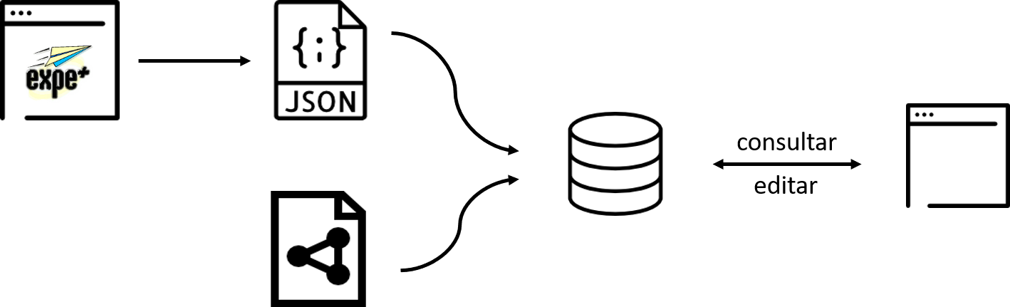
Solución propuesta

Slide 7
Componentes de la solución
resoluciones.owl → ontología con la solución propuesta
repartidos.json → archivo en formato JSON-LD cargado con datos de www.expe.edu.uy
Crawler → para extraer los datos y generar repartidos.json
stardogFunctions-0.0.1-SNAPSHOT.jar → extiende Stardog con una función
de procesamiento de nombres
consultasETL.sparql → carga de datos desde el grafo Intermedio hacia el grafo Final.
Aplicación web → permite la carga y consulta de datos.
Empresa
Planteo del problema

Slide 8
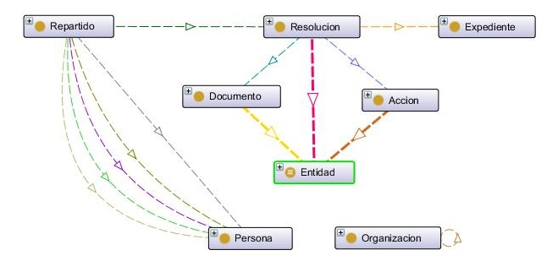
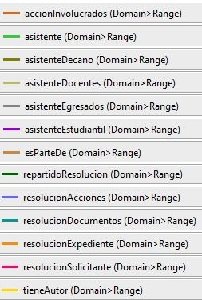
Ontología
Empresa
Planteo del problema
Notes:
Explicar esquema
Mostrar la ontología en Protegé

Slide 9
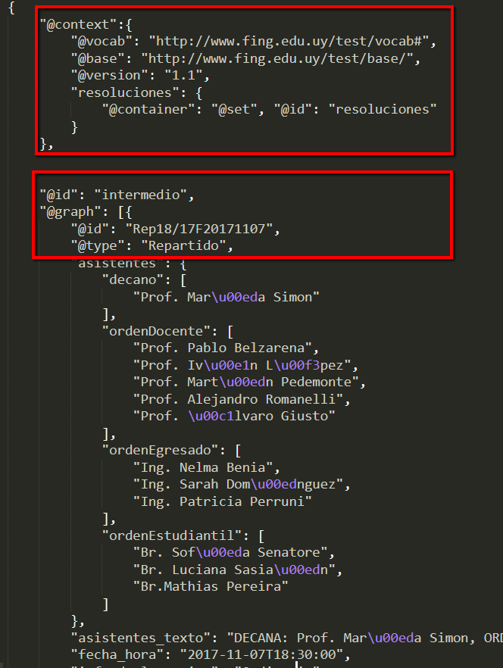
JSON LD
Se desarrolló una aplicación crawler que recorre las publicaciones de repartidos en la web, parsea las páginas html y genera un archivo json-ld con los datos extraídos.

Slide 10
ETL y extensión Stardog
Se carga de forma automática la mayor cantidad de tuplas posibles:
Se transforman las URIs
Se insertan los repartidos y sus data properties
Se insertan los asistentes por Orden por el que asisten
Para obtener el nombre de las personas sin los títulos (como Ing., Br., Prof., etc), se implementa una función en java, que extiende la funcionalidad de Stardog.
Se inserta/actualiza la propiedad cantAsistentesSesion
Se insertan las resoluciones de cada repartido con su número
Se insertan los expedientes de cada resolución
Limpieza de datos
.
Empresa
Planteo del problema

Slide 11
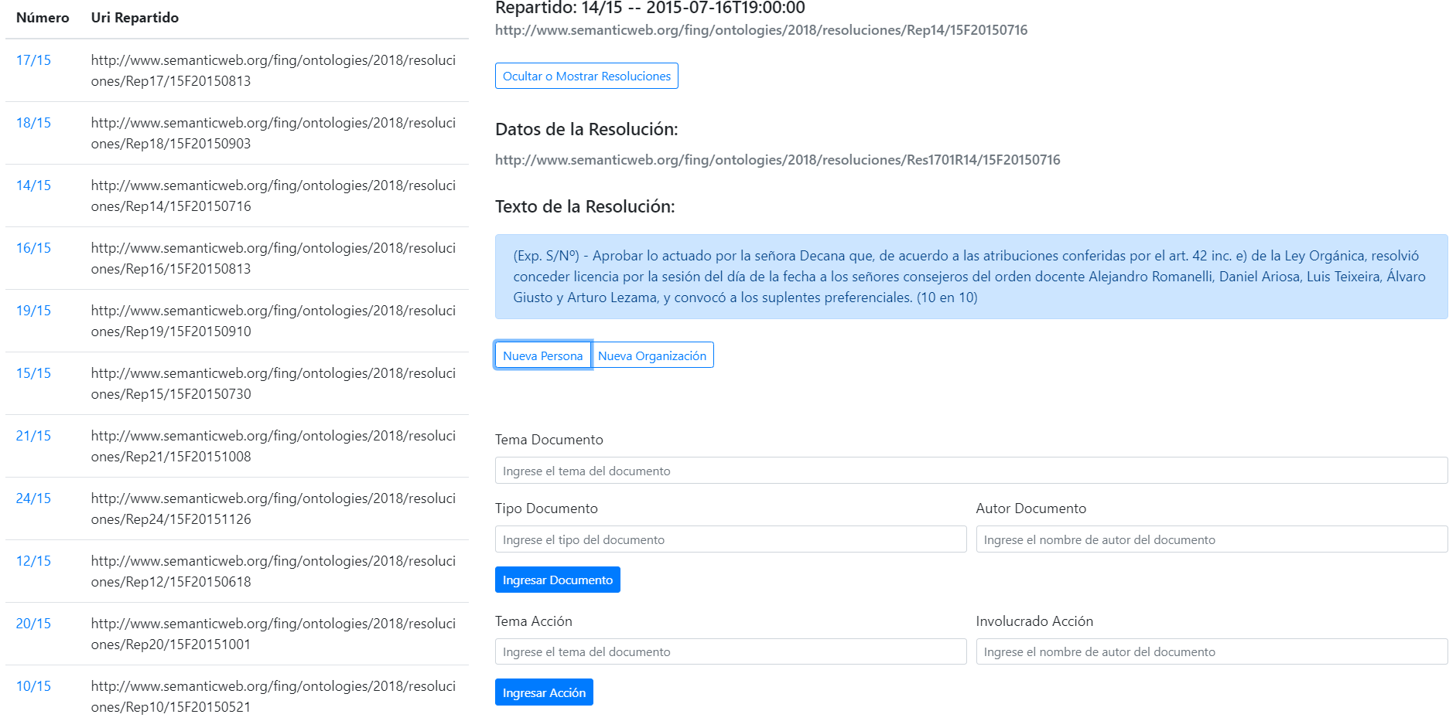
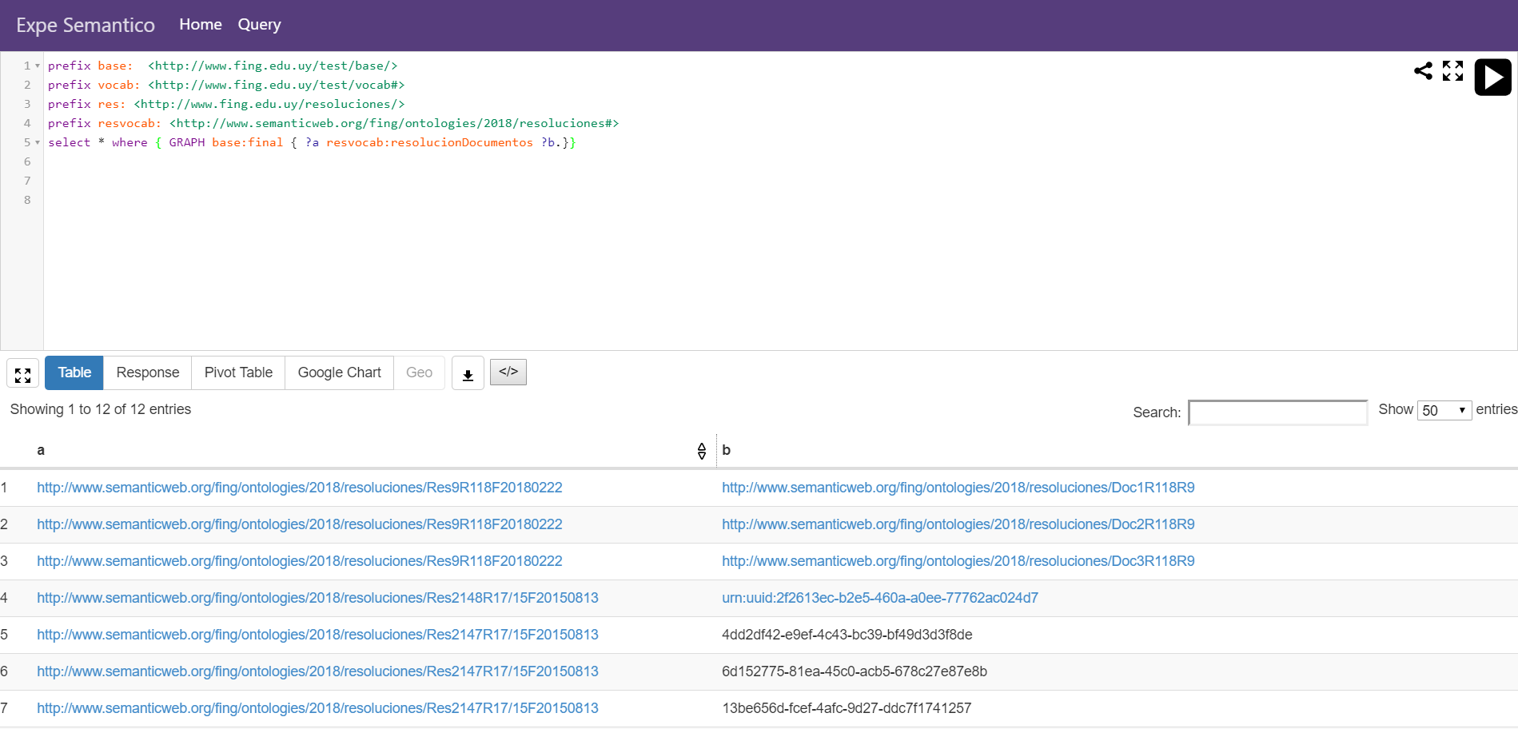
Aplicación de edición y consulta
Empresa
Planteo del problema

Slide 12
Trabajos futuros
Ontología
Extracción de los datos
Utilizar elementos de NLP para extraer con mayor precisión los datos.
Utilizar ML para identificar personas, organizaciones, acciones, etc.
Automatizar el proceso de extracción cada X tiempo
Mejorar el diseño de la ontología.
Ej: “generalizar” los conceptos de Antecedentes y Acciones
Integrar otros vocabularios ya existentes .
Ej: foaf y aiiso

Slide 13
Trabajos futuros
ETL
Aplicación web
Automatizar la ejecución de la ETL
Agregar métricas y tareas de calidad de datos.
Integrar otras fuentes de datos de interés para sacar mayor provecho a posibilidades como el uso del “same as”.
Ej: información de los docentes, datos de la prensa, etc.
Mejorar la usabilidad de la aplicación (agregar paginados, ayuda, etc.)
Presentar consultas “listas para usar”
Dashboard con indicadores de interés. Ej: cuántas resoluciones faltan completar.
Sacar más provecho del razonador en las consultas.

Slide 14
Conclusiones
Se cumplieron los objetivos planteados al inicio del proyecto
Se superaron las dificultades encontradas:
extracción de datos
procesamiento de nombres, títulos, etc.
diseño de la ontología → pensar de una forma menos “estructurada”
uso extensivo de SPARQL para la realización de consultas y desarrollo de la UI
Se trabajó con un “stack” de tecnologías bien amplio
No pudimos focalizarnos tanto en el uso del razonador y de cuestiones interesantes de OWL.
Se insertan los repartidos y sus data properties
Se insertan los asistentes por Orden por el que asisten
Para obtener el nombre de las personas sin los títulos (como Ing., Br., Prof., etc), se implementa una función en java, que extiende la funcionalidad de Stardog.
Se inserta/actualiza la propiedad cantAsistentesSesion
Se insertan las resoluciones de cada repartido con su número
Se insertan los expedientes de cada resolución
Limpieza de datos
.

Slide 15


Slide 16
Preguntas?

Slide 17
Muchas gracias!

